Slide 1
Vital CRM系統測試腳本 B2C行銷管理情境

Slide 2
一般流程B2C應用流程

Slide 3
品牌經營模式也是這樣嗎？
行銷廣宣
60%
會員行銷、活動操作
大部分的B2C多以會員經營為主，經營會員等級、分析產品銷售狀況、通路銷售成績，執行定期與不定期的行銷操作，提升品牌能見度、持續創造品牌銷售佳績
B2C
客戶服務
30%
售後客服
開始累積會員數、品牌知名度提升，客服工作量會逐漸地變得很重要，需要有完整的服務流程，才能讓顧客有極佳的品牌體驗，加深品牌與顧客之間的黏著度，服務體驗過程中所留下的顧客聲音，相對非常重要的
業務銷售
10%
通路經銷、門市
除了基本官網之外，品牌可能會有業務在拓展異業結盟、經銷代理、鋪店在各大通路上，透過業務推廣方式讓產品曝光在不同管道上

Slide 4
確認品牌經營模式，開始測試系統 訂立系統導入目標及操作流程

Slide 5
品牌執行CRM建議執行步驟
1
導入部分舊資料(顧客資料、訂單資料)
B2C的資料量較多，建議匯入部分顧客資料、訂單資料，可以確認資料於系統中的呈現的樣貌，及確立後續的操作流程
2
使用消費功能，查詢訂單
消費查詢功能能幫助行銷更精準的找到客戶名單
3
行銷操作(行銷郵件、聯繫腳本)
點擊功能、參考操作影片，發想一下行銷功能是否能符合行銷需求，聯繫腳與售後體驗關懷有關係，可以嘗試操作看看
4
客服與業務相關功能
客服與顧客間的紀錄、業務拓展銷售通路時的溝通紀錄，是否需要留存？可以試看看記事的功能，或許能有效幫助客服及業務團隊、改善作業流程

Slide 6
導入舊資料(顧客資料、訂單資料)
目前為測試階段，準備匯入的資料不用太多，目的是為了確認資料呈現在系統中的長相
請準備：近一個月的顧客資料、訂單資料 Excel檔案
檔案準備好了，可以開始進行資料匯入！
1. 匯入客戶資料
建議必要欄位：客戶編號、姓名、聯絡資訊
如果您的ERP無法匯出單獨的顧客資料，只有訂單(含顧客資料)，請擷取與顧客資料相關的欄位複製到另外一個Excel中，要匯入到CRM的顧客資料檔案中，請勿有與訂單相關的資訊
整理好檔案之後，可以執行匯入
路徑：客戶→功能選單→客戶匯入
2. 匯入訂單資料

Slide 7
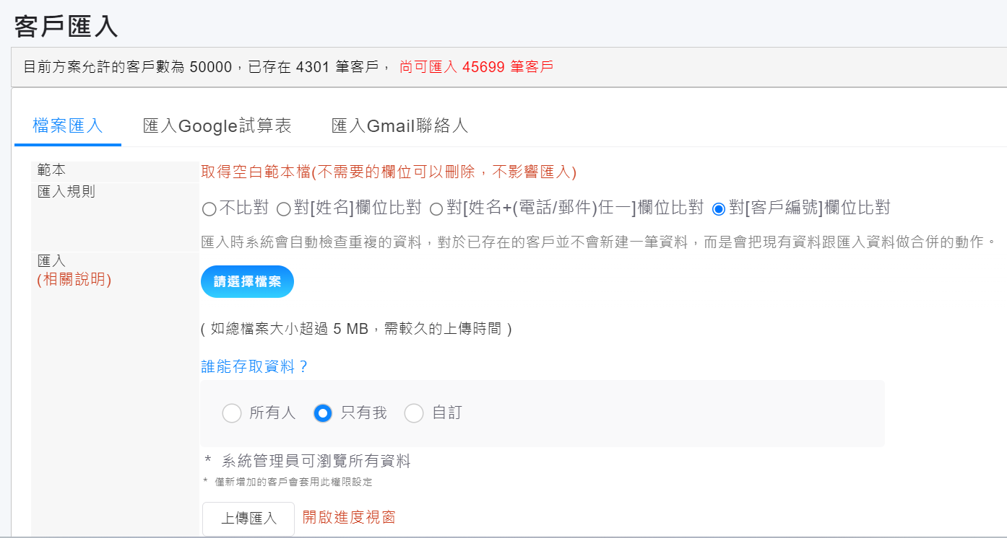
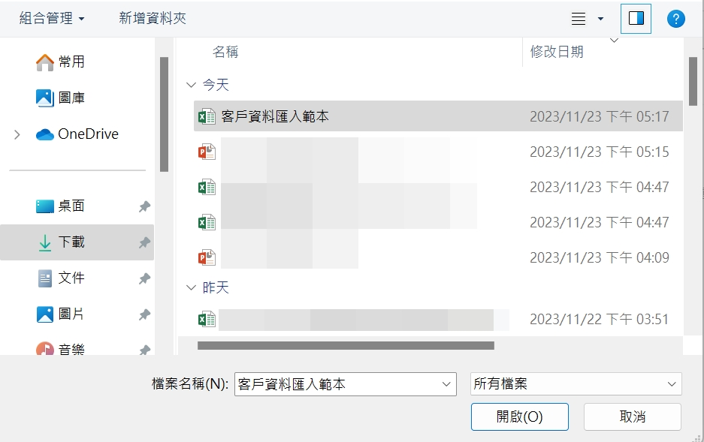
顧客資料匯入操作說明
精準
1.請選擇
2.選擇檔案
3.選擇要匯入的檔案
4.按下上傳

Slide 8
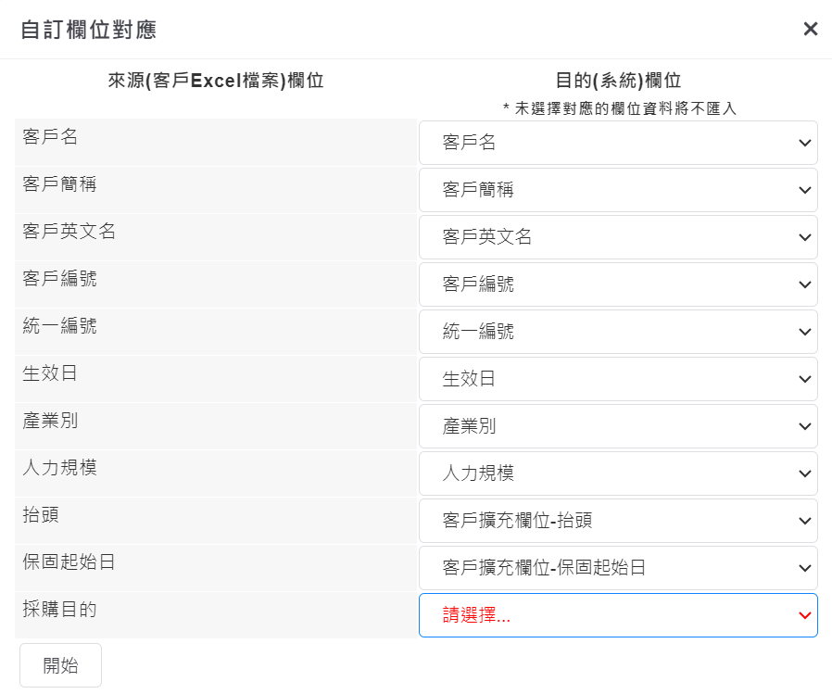
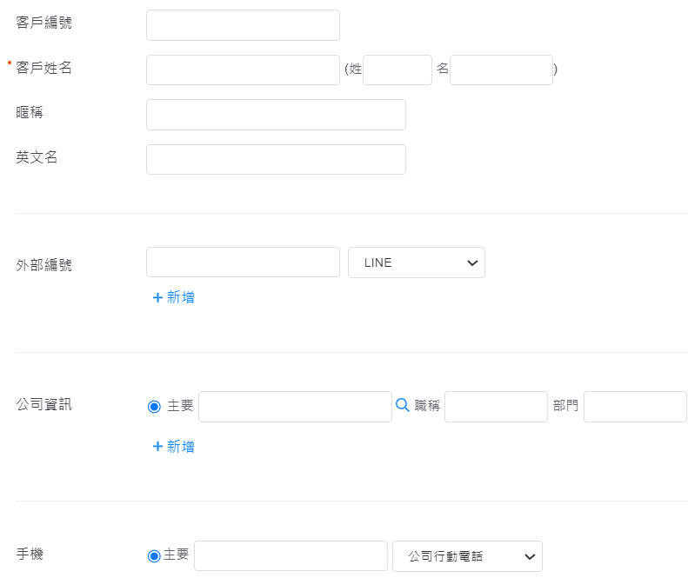
匯入資料_欄位對應
說明：
一開始跳出自訂欄位對應視窗，應該都是請選擇，請使用者自行拉選欄位對應
如果找不到對應選項，可將選單拉到最底，選擇「加到客戶擴充欄位」，匯入時系統會直接新增此欄位
系統欄位是哪一些，可以回到系統內，新增一筆客戶資料，可參考新增畫面 (如下圖)
如果上傳時，沒有跳出可對應選項，請務必確認匯入的Excel檔案必須是在檔案第一個分頁、欄位標題必須要第一列、不能有任何凍結視窗及隱藏欄位
Excel欄位
系統欄位
Excel這個欄位，要匯入到系統哪個欄位
請拉對應
請將選單拉到最下方
選擇加到客戶擴充欄位
直接新增欄位
拉不到對應
對應完畢
按下開始執行匯入

Slide 9
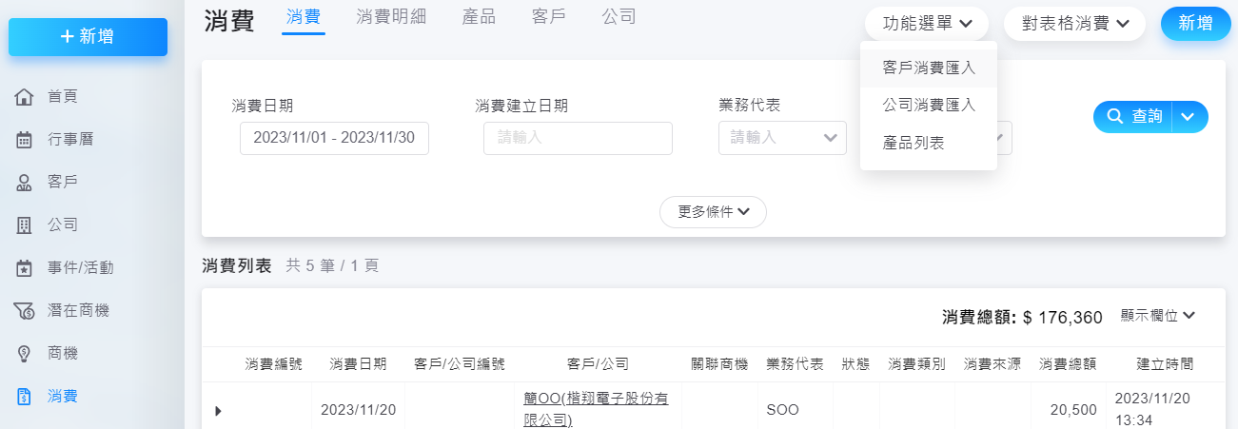
導入舊資料(顧客資料、訂單資料)
目前為測試階段，準備匯入的資料不用太多，目的是為了確認資料呈現在系統中的長相
請準備：近一個月的顧客資料、訂單資料 Excel檔案
檔案準備好了，可以開始進行資料匯入！
1. 匯入客戶資料
建議必要欄位：客戶編號、消費編號、消費日期、產品、數量、單價
匯入需要編號是為了對應，透過編號對應才會將訂單對應到正確的客戶
「消費來源、消費類別」需先新增 (路徑：管理-自訂類別)
路徑：消費→功能選單→客戶消費匯入
2. 匯入訂單資料

Slide 10
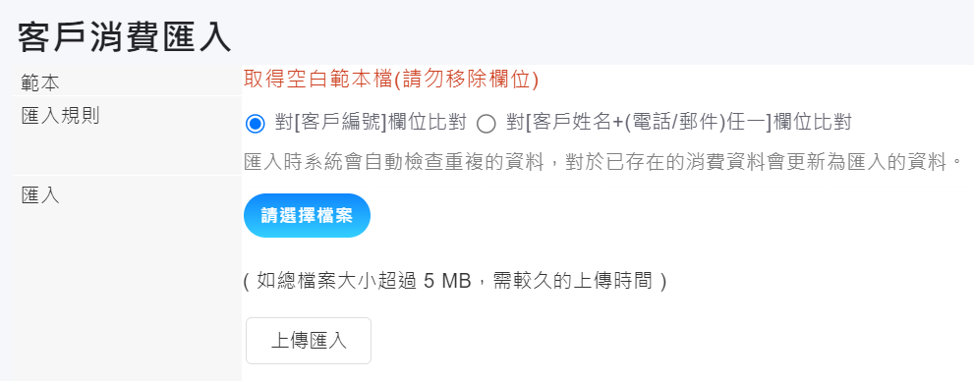
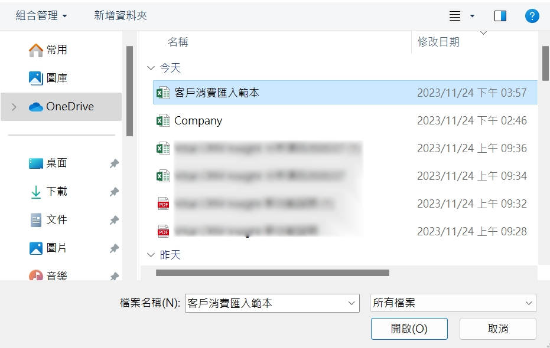
消費資料匯入操作說明
精準
1.請選擇
2.選擇檔案
3.選擇要匯入的檔案
4.按下上傳

Slide 11
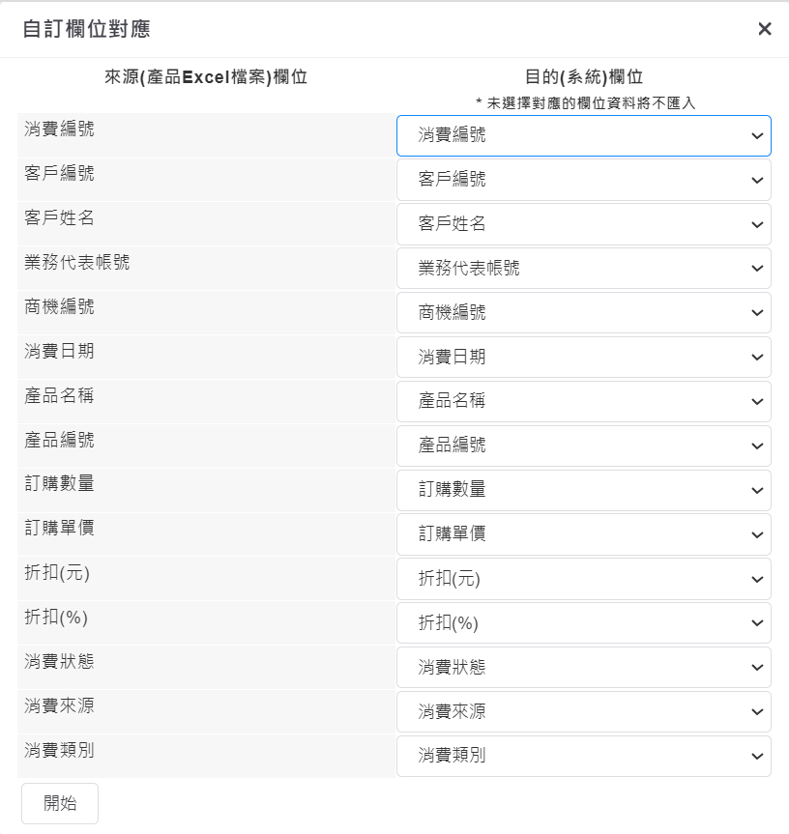
消費資料匯入操作說明：欄位對應
Excel欄位
系統欄位
說明：
一開始跳出自訂欄位對應視窗，應該都是請選擇，請使用者自行拉選欄位對應
提醒：「消費類別、來源、狀態」需要預先到管理(管理→自訂類別)設定，如沒設定，匯入會失敗
如果上傳時，沒有跳出可對應選項，請務必確認匯入的Excel檔案必須是在檔案第一個分頁、欄位標題必須要第一列、不能有任何凍結視窗ｘ隱藏欄位
Excel這個欄位，要匯入到系統哪個欄位
請拉對應

Slide 12
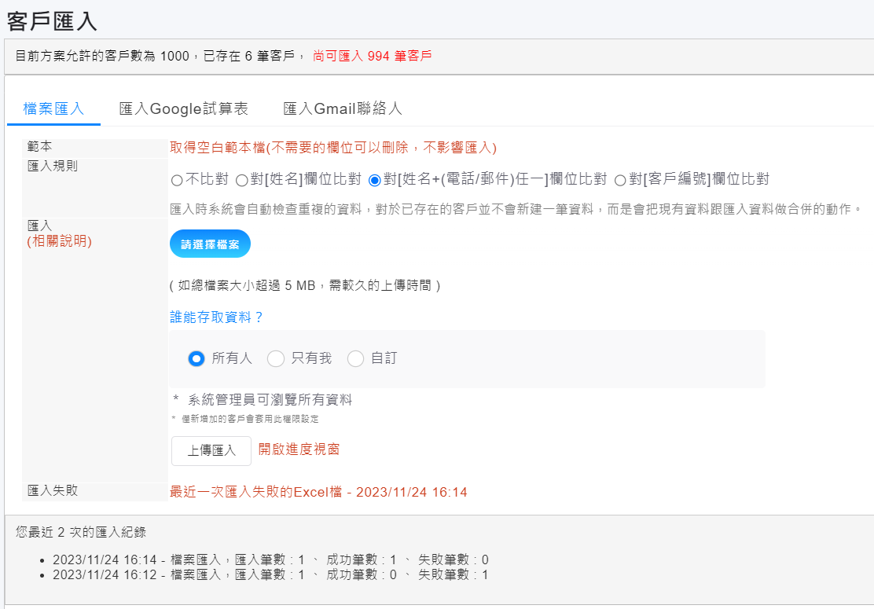
匯入結果確認
顧客匯入、訂單匯入皆可回到原匯入畫面查看匯入紀錄
失敗檔案僅提供最新一次紀錄
下載失敗檔案

Slide 13
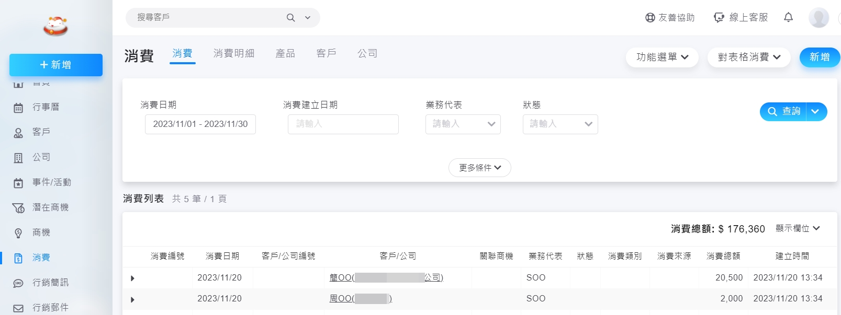
使用「消費」搜尋訂單
訂單成功匯入，請嘗試使用查詢功能，確認是否能精確找出您的訂單或者客戶名單
查詢角度切換
搜尋條件
消費列表

Slide 14
消費各頁籖角度用途說明
消費項目 | 說明
消費 | 查詢結果列表以消費欄位為主，會顯示：日期、消費業務、消費來源、類別、哪個客戶買的、消費金額、消費擴充欄位，不會有產品細項
消費明細 | 查詢結果列表以消費品項明細為主，以品項方式列出，查詢結果筆數也是以銷售品項計算，如要會出完整消費明細請使用此功能，查詢條件較豐富，可使用產品查詢條件搜尋訂單
產品 | 查詢某區間所有產品或單獨產品銷售狀況
客戶 | 搭配時間區間查詢客戶的購買次數、是否有買過某產品，主要以客戶消費行為查詢
公司 | 搭配時間區間查詢公司的購買次數、是否有買過某產品，主要以公司消費行為查詢 通常客戶為企業才會使用此功能

Slide 15
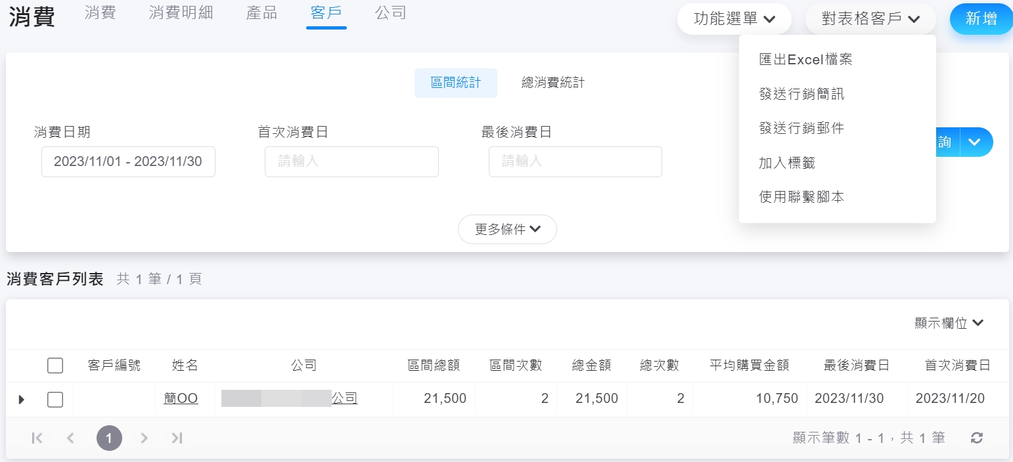
使用訂單記錄找出客戶
以消費行為為搜尋條件，找出客戶名單，進行行銷操作或貼標
例：想找2023年、最後消費日落在2023/11/30、消費次數超過1次以上的客戶名單
執行行銷行為
可看出該批客戶的採購次數、總次數、銷售金額、首次或最後消費日
點擊
展開更多查詢條件

Slide 16
行銷相關功能測試
【測試目的說明】
目前資料量不多，無法正確發送edm或者啟用腳本，但請嘗試點選功能，確認操作是否有問題，功能熟悉，對於使用的流程與應用有很大的幫助
確認行銷未來會使用的功能有哪些？
是否會使用聯繫腳本，如會使用，測試過程建議搭配未來想要執行的固定式的顧客接觸排程，發想未來會使用的腳本

Slide 17
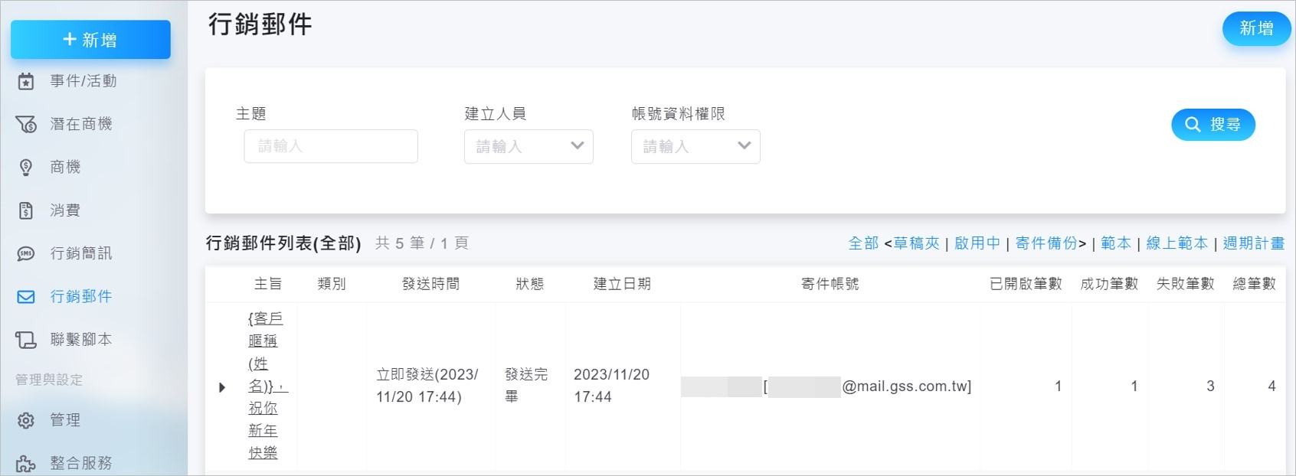
行銷郵件
公司的行銷活動通知、電子報、展覽邀請，需要大批郵件發送，都可使用行銷郵件功能
一封郵件扣一點
郵件可替換收件人資料參數、偵測郵件是否開啟、追蹤成功或失敗名單

Slide 18
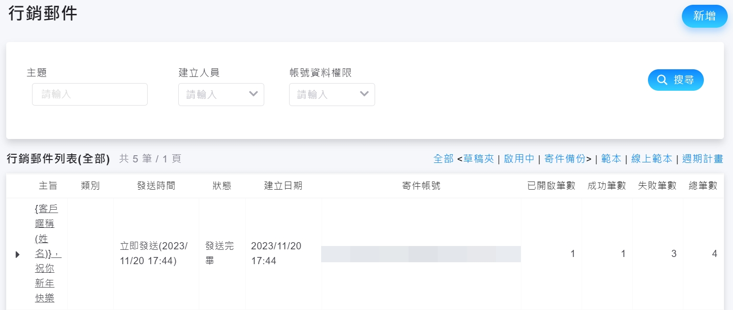
新增行銷郵件
點選功能列行銷郵件，進入行銷郵件主功能畫面，點擊右上角「新增」按鈕

Slide 19
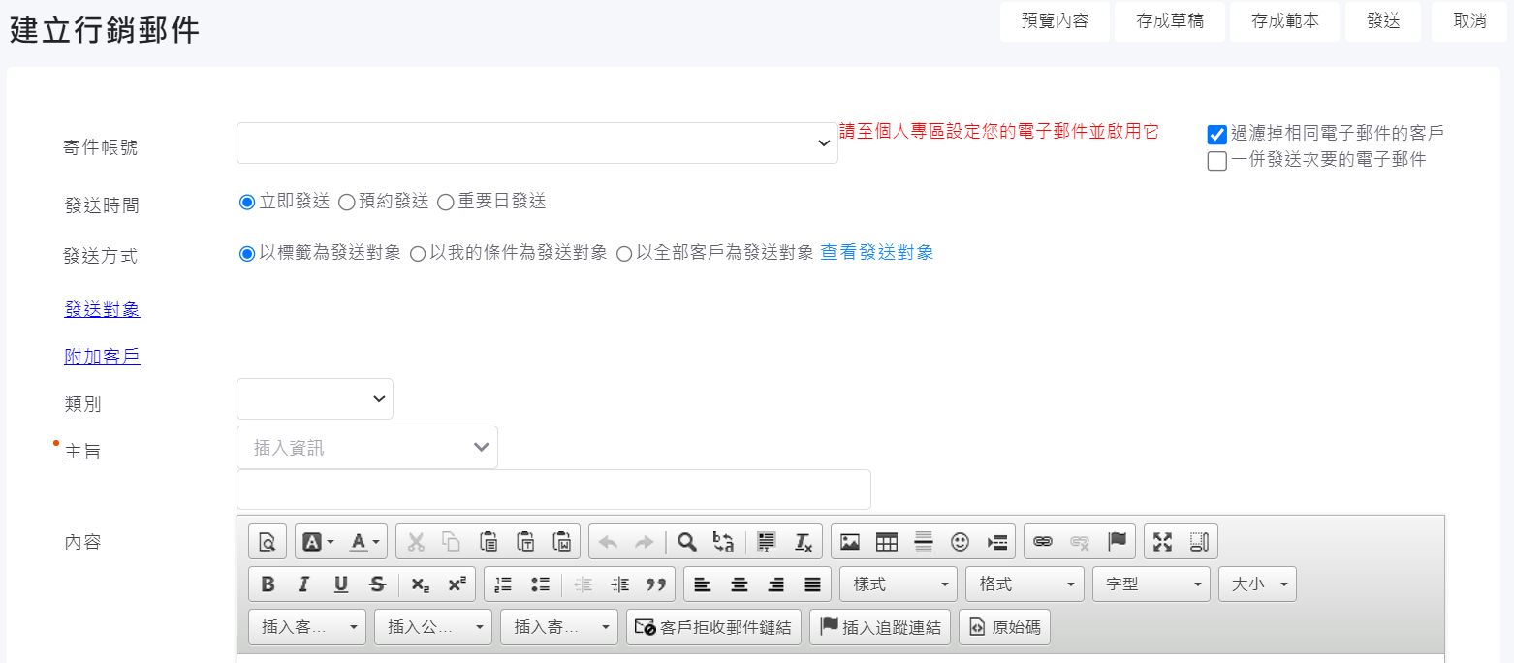
新增行銷郵件
類別：需要請系統管理員先設定，主要分類郵件類型，如：活動通知、電子報、關懷信件…等
一併發送次要郵件：一個客戶資料如果有多個電子郵件，勾選此項目，系統發送時會一起發送次要郵件
主旨：寄信的主旨，可替換部分客戶資料的參數，如替換客戶姓名，收件者信件主旨：王小美您好
設定郵件類別
替換客戶資訊欄位選單

Slide 20
聯繫腳本
與行銷郵件操作不同，行銷郵件是一次性針對大批客戶發送，聯繫腳本屬於常用的、有固定排程的多個郵件或工作，在同一個客戶身上觸發產生
案例：
會員經營，新客人加入會員後，希望固定式的郵件提供優惠訊息，促使會員再次回購
第一個排程：透過郵件，當天發送，感謝會員入會、提供初次加入優惠券
第二個排程：透過郵件，三個月後發送，入會三個月好禮大放送，提供優惠券
※ 有多個固定式的排程、只是時間點不同，套用在客戶身上觸發排程，可使用聯繫腳本

Slide 21
新增聯繫腳本
進入聯繫腳本功能主頁，點選右上角「新增」按鈕
輸入腳本名稱

Slide 22
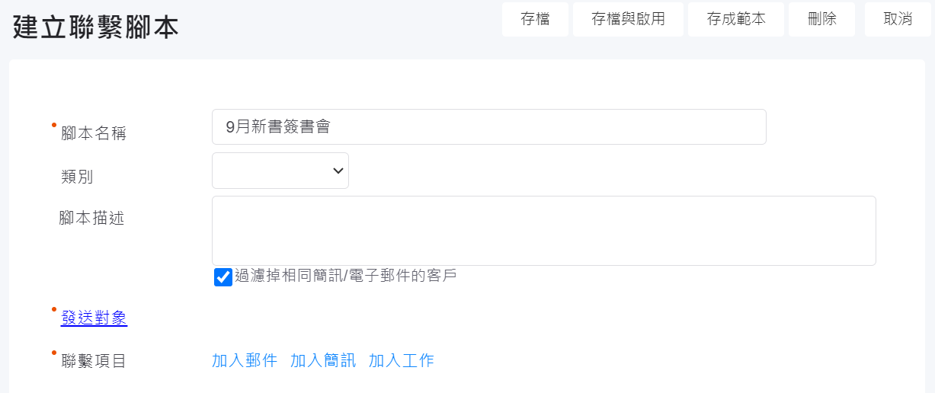
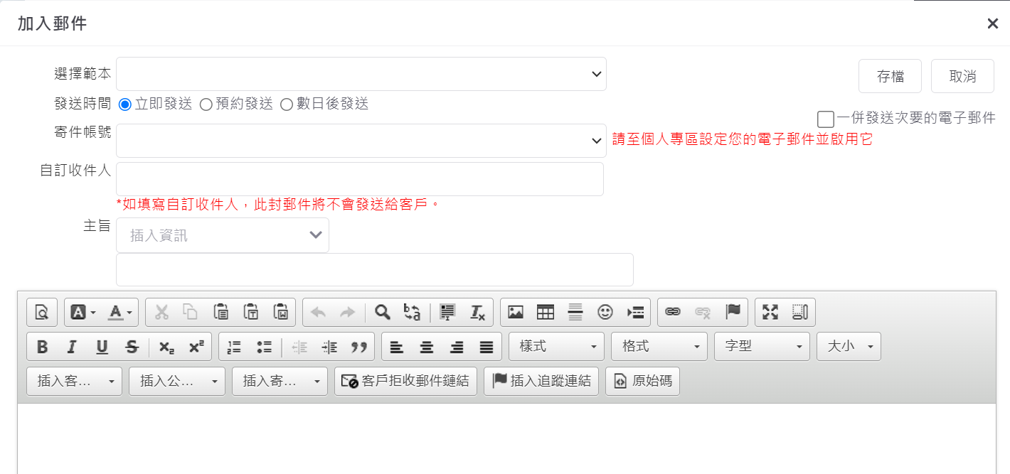
設定腳本內容
郵件編輯方式相同

Slide 23
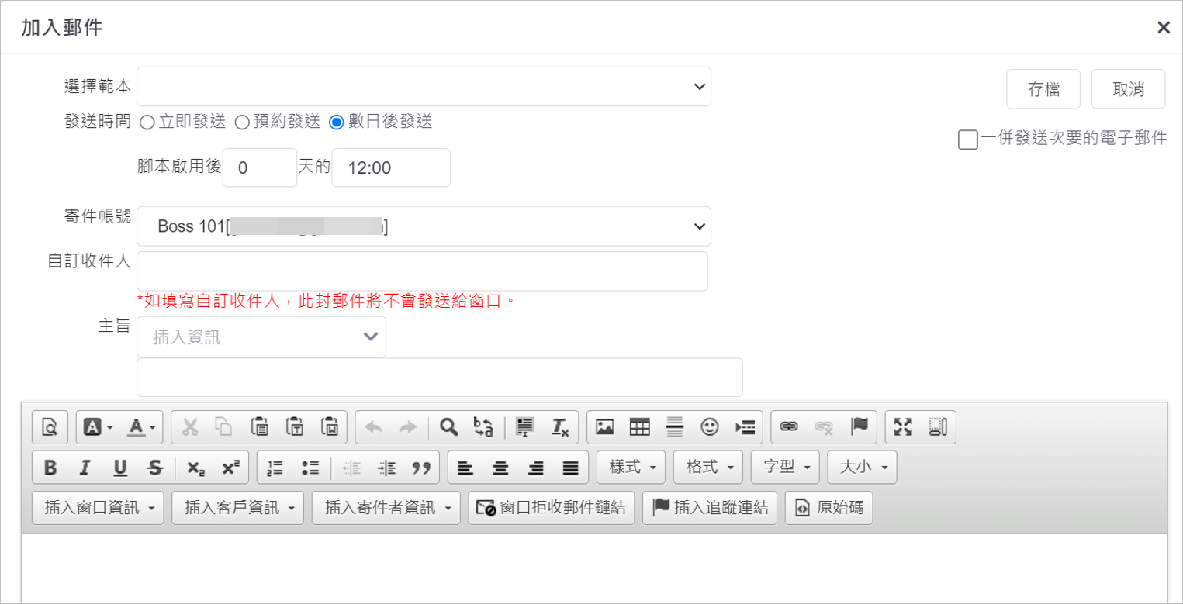
聯繫腳本排程時間設定方式

Slide 24
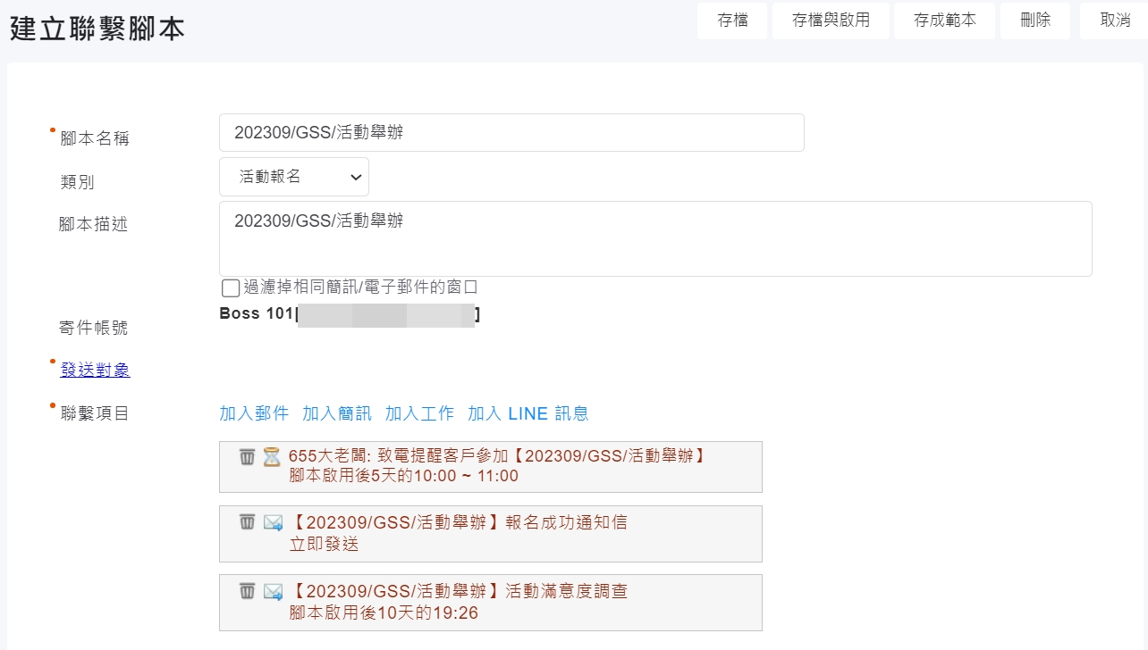
設定完畢，請存成範本
常用的腳本設定完畢請存成範本
不同時間點會有屬於自己的排程郵件或工作
排程設定完畢

Slide 25
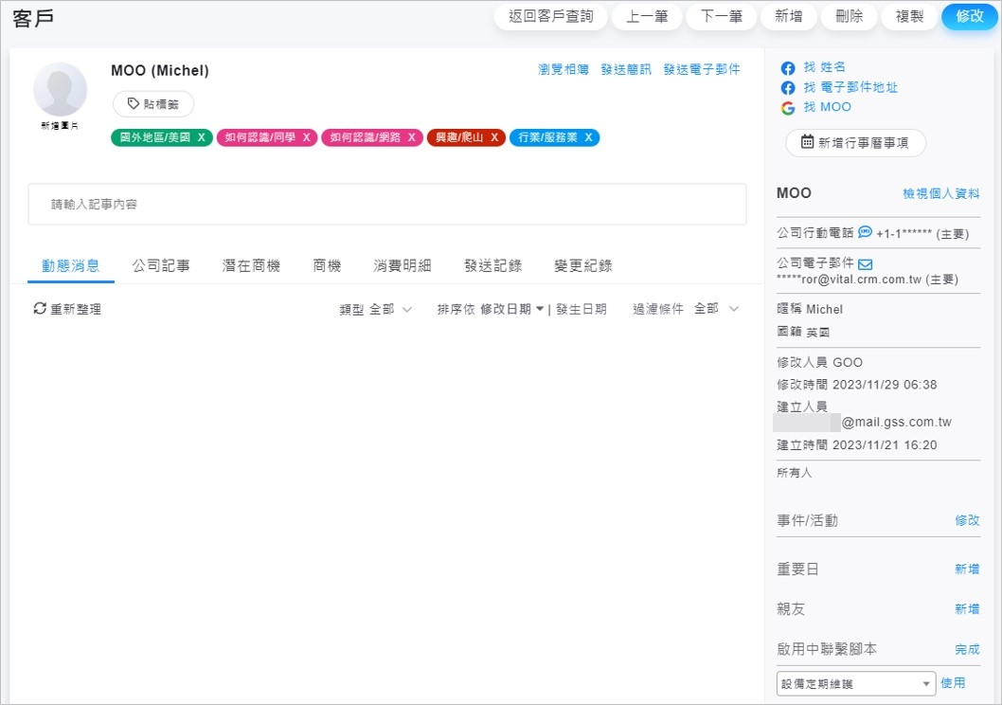
將客戶套用腳本
將客戶套用聯繫腳本 (單筆)
(1) 在CRM中找到您要套用的客戶資料
(2) 客戶資料頁中右下角 ，按下修改套用腳本
套用腳本

Slide 26
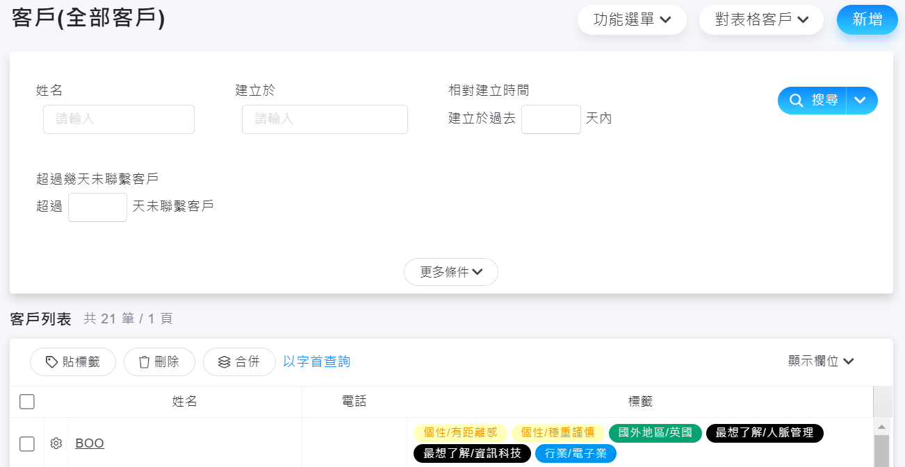
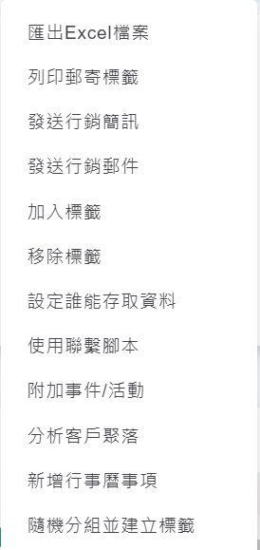
將客戶套用腳本
將客戶套用聯繫腳本 (批次)
(1) 在客戶功能頁中，更多條件篩選
(2) 搜尋篩選出名單後，確認名單無誤，按下右上角「對表格客戶 」，選擇套用聯繫腳本
2. 搜尋
3. 套用腳本
1. 展開設定篩選名單

Slide 27
搭配客服或業務應用

Slide 28
邀請使用者 (只有一位使用者測試可跳過)

Slide 29
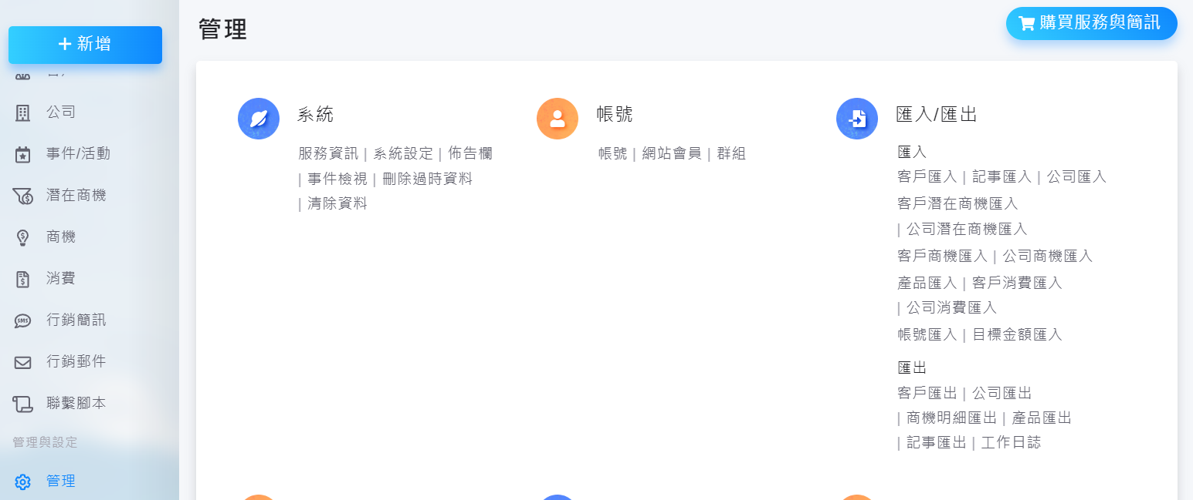
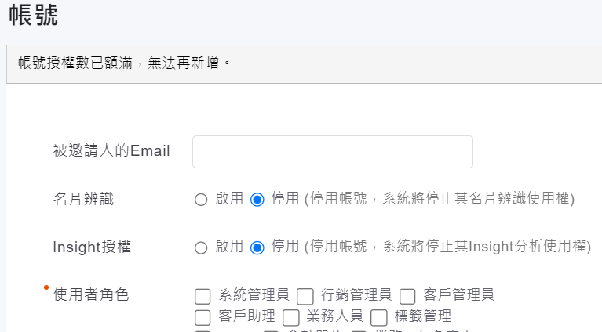
邀請使用者
操作路徑：管理 → 帳號
輸入使用者email，選擇使用者角色，存檔即可

Slide 30
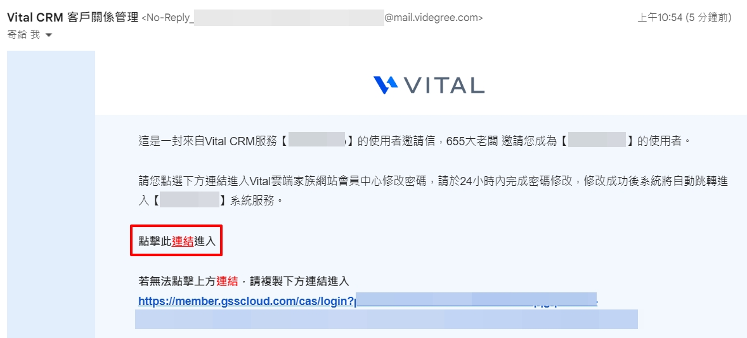
收到邀請信
管理者邀請帳號後，使用者會收到帳號邀請信，請收信後點選連結變更密碼
點選連結後，連結立即失效，當下如未依照指示變更密碼，後續登入系統需使用忘記密碼重新設定
注意：
收到信件後，請於24小時內點擊連結進入網站中輸入密碼(自行設定密碼)
該連結只能點選一次
如點擊後並未立刻設定密碼，請點選登入網址後，使用忘記密碼功能進行設定
*如果沒有收到信，請到垃圾信箱中確認*

Slide 31
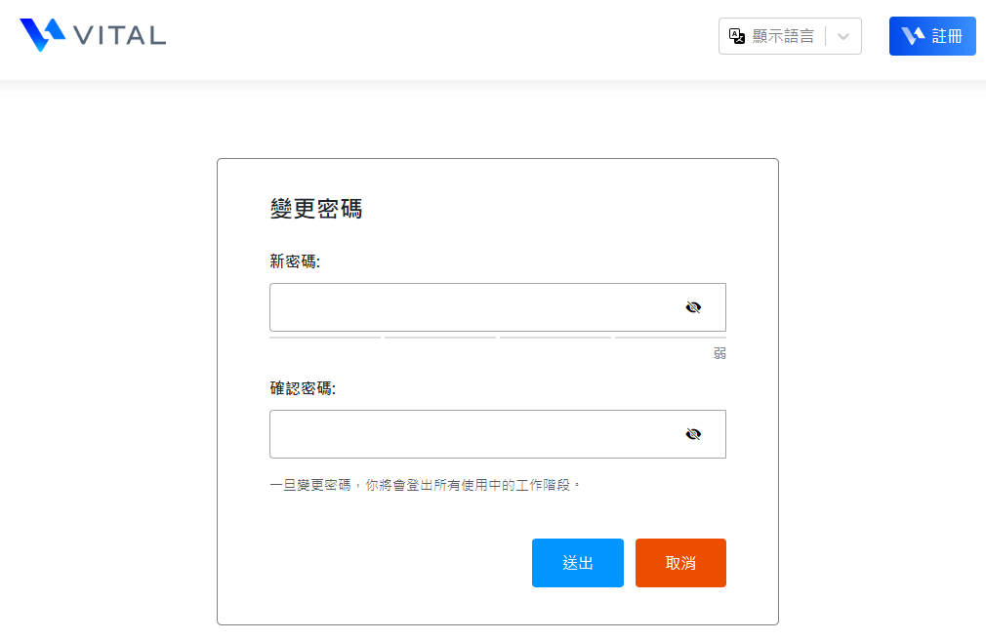
自訂密碼
點選連結後，出現的自訂密碼畫面，開始自訂密碼
！注意！
密碼自行設定後，請熟記！此為正式站台登入密碼

Slide 32
記事
何謂「記事」：用來記載服務歷程，可供業務、客服…等會與客戶接觸同仁使用，與客戶接觸歷史的記述對於企業在服務或銷售上都有很大的幫助
日常接觸、開發、服務
使用重點
公司
日常接觸、客戶服務
商業合作接觸、銷售過程追蹤、合約報/議價
客戶
行銷活動接觸
CRM 使用重點功能

Slide 33
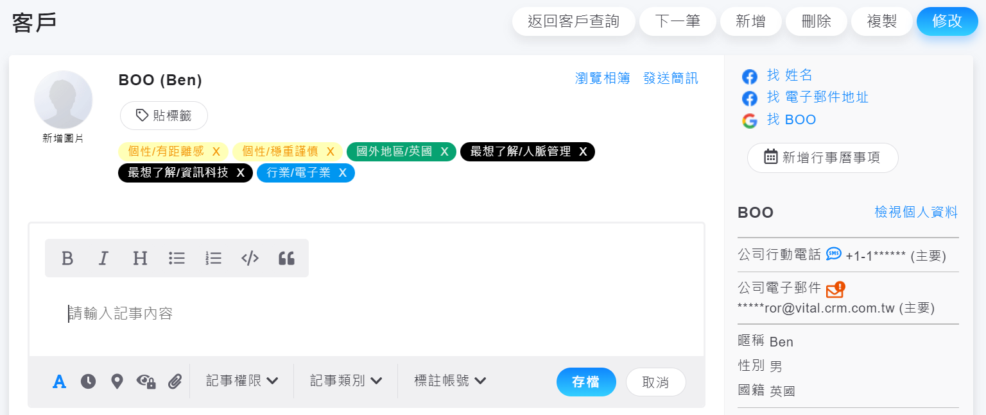
使用客戶記事：用於客戶服務紀錄
客服日常工作會經常性與客戶接觸，服務相關：產品諮詢、退換貨、客戶抱怨…等事情，多且繁雜，將有效的服務紀錄登打在記事中，除了保存歷程外，未來可作為新品開發或代理的參考來源

Slide 34
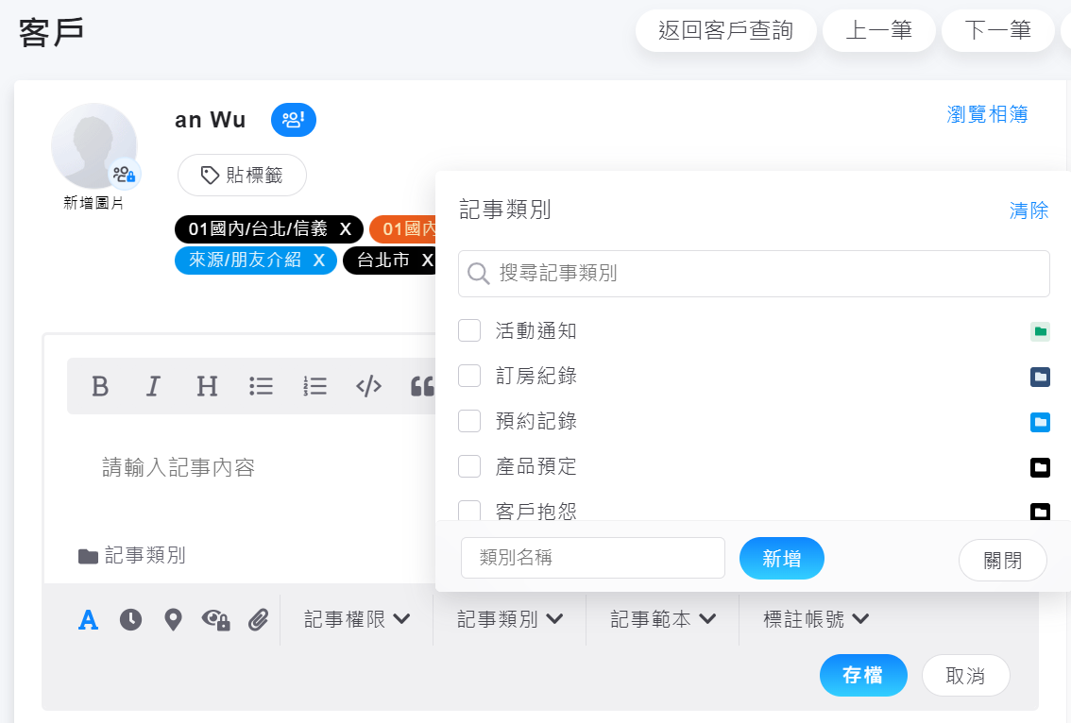
記事可分類，請發想
紀錄可分類，分類有助於搜尋、檢核，建議設定記事分類

Slide 35
【測試目的說明】
確認：客服未來是否會需要使用系統
如需要，請客服盤點客戶來電通常會有哪些狀況，可設定為「記事類別」
提醒：記事類別初期使用記事時會無法選擇，要先在系統管理中進行設定，建議設定前先發想
記事類別：管理 - 自訂類別底下記事

Slide 36
Thank You !

